Slide 1


Allergien und Unverträglichkeiten bei Hunden
-lich Willkommen
zum Webinar

Slide 2

Inhalt:
Welche Allergieformen gibt es?
Was ist eine Allergie?
Wie entsteht eine Allergie?

Slide 3
Welche Allergieformen gibt es?
Die häufigsten Allergien:
Die seltenen Allergien:
Die Flohspeichelallergie
Die Umweltallergie
Die Futtermittelallergie
Die Kontaktallergie
Die Insektengiftallergie
Die hormonelle Allergie
Im folgenden werden wir auf diese 3 häufigsten Allergien weiter eingehen

Slide 4
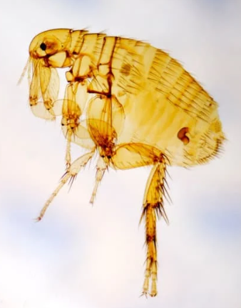
Die Flohspeichelallergie
Die häufigste Allergieform
Eine Überempfindlichkeitsreaktion auf bestimmte Bestandteile im Flohspeichel.
Meist beginnt die Erkrankung im Frühjahr oder Herbst, entwickelt sich dann aber zu einem ganzjährigen Problem.
Ein einziger Biss reicht aus, um eine Reaktion hervorzurufen und alte Bisse können durch einen erneuten Flohbiss wieder aktiviert werden.

Slide 5

Die Umweltallergie (Atopische Dermatitis)
Reaktion auf bestimmte Stoffe aus der Umwelt
Z.B. Pollen, Hausstaubmilben, Schimmel etc.
Am häufigsten sind es die Hausstaubmilben
Kann saisonal (Bäume/Gräser) oder ganzjährig (Hausstaubmilben) auftreten

Slide 6
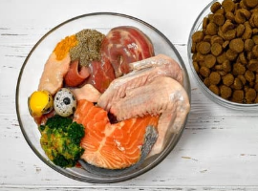
Die Futtermittelallergie
Meistens eine Allergie gegen die Eiweißquelle/Proteinquelle im Futter
Am häufigsten Rind, Huhn, Milchprodukte, Soja und Weizen
Oft sogenannte Spätreaktionen, weswegen die Ursache schwer festzustellen ist.

Slide 7
Was ist eine Allergie?
Eine überschießende Reaktion des Immunsystems auf einen Fremdstoff
Das Immunsystem wird bei eigentlich harmlosen Stoffen aktiviert
Stoffe, die eine Allergie auslösen, nennt man Allergene
Folge: entzündliche Prozesse im Körper -> Juckreiz, Entzündungen der Haut, Durchfall, Erbrechen, Augenausfluss oder Atembeschwerden
Symptome überschneiden sich häufig, weswegen die Ursache bei Hunden schwer festzustellen ist

Slide 8
Wie entsteht eine Allergie?
Eine Allergie läuft in 2 Phasen ab:
Reaktion Bei erneutem Kontakt mit demselben Allergen binden sich die zuvor gebildeten IgE-Antikörper an Mastzellen, die sich vor allem in Haut und Schleimhäuten befinden.
Diese Bindung führt zur Ausschüttung von Botenstoffen wie Histamin.
Der Hund entwickelt typische Symptome.
Sensibilisierung
Beim ersten Kontakt mit einem Allergen, wird das Immunsystem des Körpers darauf aufmerksam gemacht und beginnt, spezifische Antikörper (IgE) zu bilden. Hier treten oft noch keine Symptome auf.

Slide 9
Begünstigende Faktoren
Manche Rassen sind aufgrund genetischer Faktoren häufiger betroffen (z.B. Labrador, Golden Retriever, Franz. Bulldogge, Mops, Boxer, viele Terrier Arten uvm.)
Häufige Magen-Darm-Erkrankungen
Häufiger Wurmbefall
Chronische Hautkrankheiten
Dauerstress

Slide 10
Das darmeigene Immunsystem
Der Magen-Darm-Trakt des Hundes spielt eine entscheidende Rolle für das Immunsystem. Etwa 70-80% der Immunzellen befinden sich im Darm.
Das lokale Immunsystem des Darms wird durch das täglich aufgenommene Futter mit einer enormen Menge fremder Stoffe (Antigene) konfrontiert.
Doch das Immunsystem ist dabei in er Lage zwischen ungefährlich und gefährlich zu unterscheiden.
Dazu benötigt es 4 Mechanismen:
Intakte Darmschranke
Regulation der Immunantwort
Elimination von Antigenen
Toleranz von Antigenen

Slide 11
Juckreiz und seine Folgen
Eine Allergie geht oft mit starkem Juckreiz einher.
Durch den Juckreiz kommt es häufig zu einer gestörten Hautbarriere → Folge sind Hautentzündungen (Dermatitis)
Diese werden gerne von Hefepilzen oder anderen Bakterien ausgenutzt, die sich an die bestreffenden Stellen setzen.
Somit entsteht eine sog. Sekundärinfektion, welche die Entzündung noch weiter verstärkt.
Mögliche Folgen sind:
Rötungen, offene Wunden, Pusteln, Krusten, Schuppen, Haarausfall, Ohrenentzündungen inkl. Ausfluss

Slide 12
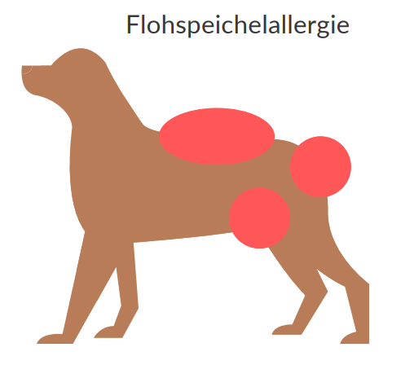
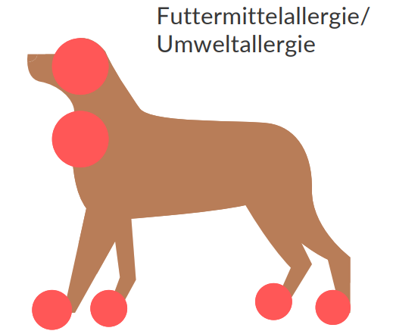
Juckreiz Lokalisationen
Oft sind die Regionen betroffen, an denen sich auch die Flöhe meistens ansiedeln. (Innenseiten der Beine, Lenden-, Rutenbereich)
Gerade bei Umweltallergien sind die Stellen betroffen, die am meisten der Umwelt ausgesetzt sind. (Pfoten, Kopf, Hals)

Slide 13
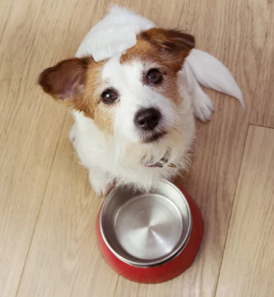
Info: Mischformen
30-40% aller Hunde mit einer Umweltallergie haben zusätzlich eine Futtermittelallergie oder Intoleranzen gegenüber Futtermitteln.

Slide 14
Unterschied: Unverträglichkeiten und Allergien
Der Hauptunterschied liegt an der Beteiligung des Immunsystems.
Bei der Allergie reagiert das Immunsystem überempfindlich auf Allergene.
Bei der Unverträglichkeit kann der Körper bestimmte Stoffe nicht verdauen/verarbeiten.
Die klinischen Anzeichen sich identisch (Magen-Darm-Probleme, Rötungen, Juckreiz)
Auch die Behandlung, wenn Symptome vorhanden sind, ist identisch

Slide 15
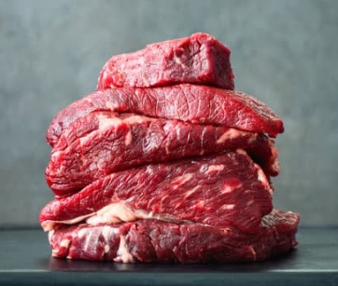
Die Futtermittelallergie
Am häufigsten treten Futtermittelallergien gegen die Proteine von Rind, Milchprodukte, Huhn, Lamm, Weizen, Soja auf.
In seltenen Fällen auch auf Konservierungs- und Aromastoffe, fette oder Kohlenhydrate
Der Juckreiz ist dabei das Hauptanzeichen, daneben oft Magen-Darm-Probleme, Haut- und Ohrentzündungen und Augenproblemen

Slide 16
Allergie-Anzeichen
Juckreiz (Kopf, Pfoten, Bauch, Leiste, After)
Hautentzündungen und -veränderungen (z. B. durch Bakterien, Pilze, Haarausfall, Verdickung der Haut etc.)
Magen-Darm-Probleme (Durchfall, Erbrechen, häufiger Kotabsatz, Blähungen, Analbeutelprobleme)
Chronische Ohrprobleme
Erhöhter Augenausfluss, gerötete Augen, Atemwegsprobleme

Slide 17
Allergietest beim Tierarzt
Beim Tierarzt wird Blut abgenommen und dieses wird auf bestimmte Antikörper (IgE) getestet
Ein positiver Befund bedeutet aber nicht automatisch eine Allergie.
Auch völlig gesunde Hunde können Antikörper gegen harmlose Stoffe bilden.
Ein positiver Test zeigt also nur: Der Hund hatte Kontakt mir dem Soff – nicht, dass er ihn nicht verträgt.
Ob und wie stark der Körper auf den Stoff reagiert, wird nicht gemessen.
Die einzige vernünftige Möglichkeit ist das Ausschlussverfahren!

Slide 18
Die Ausschlussdiät/Eleminationsdiät
Beste Möglichkeit, um herauszufinden was ein Hund verträgt und was nicht
Es ist hilfreich dabei ein Tagebuch zu führen (siehe unsere PDF)
Zu Beginn:
Eine Proteinquelle, die der Hund noch NIE gefressen hat
Häufig wird dafür verwendet:
Pferd
Kaninchen
Ziege
Wild
Fisch

Slide 19
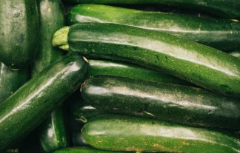
Die Ausschlussdiät/Eleminationsdiät
Weiter mit:
Ein Gemüse oder Kohlenhydrat was noch NIE gefressen wurde
Geeignetes Gemüse oder Kohlenhydrate können sein:
Gurke
Zucchini
Kartoffel
Süßkartoffel
Hirse
Amaranth
Pastinake
Hirse
Quinoa

Slide 20
Die Ausschlussdiät/Eleminationsdiät
Zwei Wochen lang wird ausschließlich eine Proteinquelle und ein Gemüse/Kohlenhydrat gefüttert.
Klappt dies, kommt ein weiteres dazu.
Eine vernünftige Ausschlussdiät muss mindestens 8 Wochen dauern.
Man kann dies bis zu 12 Wochen machen, allerdings müssen dann wichtige Nährstoffe ergänzt werden.

Slide 21
Allergiefutter (hypoallergen/Monoprotein)
Trocken- oder Nassfutter als hypoallergenes, sensitives oder Monoprotein angebotenes Futter.
Ziel: mit einem Trockenfutter/ Nassfutter ein Futter zu füttern, dass möglichst nur aus 2 noch unbekannten Quellen stammt.
Ist also Allergikerfutter (Trocken- oder Nassfutter) überhaupt für eine Ausschlussdiät geeignet?

Slide 22
Beispiele
Vet-Concept (Trockenfutter):
Getreide (Gerste), Fisch und Fischnebenerzeugnisse (Lachsmehl), Fleisch und tierische Nebenerzeugnisse (Kaninchenfleischmehl), Gemüse (Kartoffel*), Öle und Fette, pflanzliche Nebenerzeugnisse (Rübentrockenschnitzel), Mineralstoffe, Eier und Eierzeugnisse (Volleipulver), Hefe*, Algen (Ascophyllum nodosum*), Saaten (Leinsamen), Kräuter*, Grünlippmuschel* (Perna canaliculus) (0,05 %), *getrocknet
Joesera (Trockenfutter):
Getrocknete Kartoffel, Erbsenmehl, Kartoffeleiweiß, Insekten: 10%, Geflügelfett, hydrolysierte Hefe, Rübenfaser, Mineralstoffe, Johannisbrotmehl
Fresco (Nassfutter):
60 % Straußenfleisch, 40 % Pastinake

Slide 23
Beispiele
Royal Canin
Reismehl, Soja-Proteinisolat hydrolysiert, Tierfett, Reis, Geflügelleber hydrolysiert, Rübentrockenschnitzel, Mineralstoffe, Sojaöl, Fructo-Oligosaccharide, Fischöl, Borretschöl, Tagetesmehl.
Proteinquellen: Soja-Proteinisolat hydrolysiert (17,6%), Geflügelleber hydrolysiert (5,0%).
Kohlenhydratquelle: Reis (48,1%)
Wolfsblut
Süßkartoffeln 42 %, Pferd 29 % (frisches Pferd 19 %, getrocknetes Pferd 10 %), Pferdefett 7 %, Kürbis 6 %, Erbsenprotein, Luzerne, Leinsamen 2 %, Algen (reich an DHA*), Sonnenblumenöl, Mineralstoffe, Topinambur 0,4 %, Mannan-Oligosaccharide (prebiotisch) 0,2 %, Fructo-Oligosaccharide (prebiotisch) 0,2 %. Proteinquellen: frisches Pferdefleisch, getrocknetes Pferdefleisch, Erbsenprotein. Kohlenhydratquellen: Süßkartoffeln, Kürbis. *Docosahexaensäure

Slide 24
Die Ausschlussdiät/Eleminationsdiät
ACHTUNG:
Jeder, der Fertigfutter füttert, muss sich durch die Zusammensetzungen aller Futtersorten kämpfen, die seit dem Welpenalter an, gefüttert wurden. Nur so kann man herausfinden mit welcher Proteinquellen, Kohlenhydraten, Gemüse, Obst, Öle, Kräuter etc. der Hund schon in Kontakt gekommen ist.

Slide 25
Hydrolisierte Diäten
Dabei handelt es sich ein Futter, in dem die Proteine so stark zerkleinert wurden, dass sie theoretisch nicht mehr vom Immunsystem erkannt werden sollten.
Dennoch gibt es einige Hunde, deren Immunsystem diese erkennt und entsprechend darauf reagiert
Da man zu dieser Zeit noch nicht genau weiß, wie gering das Molekulargewicht sein muss.
Die meisten hydrolysierten Diäten basieren auf Huhn-Basis (das gehört zu den Haupt- Allergieauslöser).
5-20% der Hunde mit Huhnallergie reagieren auf hydrolisiertes Hühnereiweiß.

Slide 26
Kreuzreaktionen?

Slide 27
Ausschlussdiät Ergebnisse
Die Beschwerden sind unter der Ausschlussdiät komplett weg. Die Wahrscheinlichkeit, dass der Hund unter einer Futtermittelallergie leidet, ist sehr groß.
Die Beschwerden haben sich verbessert, sind aber nicht weg. Wurde die Ausschlussdiät konsequent durchgeführt? Keine sekundären Erkrankungen? Wahrscheinlich existiert noch eine 2. Ursache (z. B. Umweltallergie).
Keine Verbesserung der Symptome, Rechallenge gleichbleibend Bewertung: Wurde die Ausschlussdiät konsequent durchgeführt? Keine sek. Erkrankungen? Dann liegt höchstwahrscheinlich eine Umweltallergie vor.

Slide 28
Sodbrennen
Ursachen:
Funktionsstörung des Schließmuskels zwischen Speiseröhre und Magen)
falsche Ernährung (z.B. zu große Portionen, 1 Mahlzeit pro Tag, Kälte, Unverträglichkeiten)
Stress
Medikamente
Magen-Darm-Erkrankung
Magenschleimhautentzündung
Die Magensäure von Hunden ist deutlich intensiver, weil sie Aßfresser sind.
Deshalb kann es für den Hund sehr schmerzhaft sein. Unbehandelt kann es zu Problemen in der Speiseröhre, chronische Gastritis oder zu Geschwüren führen.

Slide 29
Sodbrennen
Typische Symptome:
Schmatzen, Speicheln oder Maulschlecken
Hastiges Ablecken von Gegenständen, Wand, Boden, Pfoten etc.
Gras fressen
Husten
Gebetshaltung, gekrümmte Körperhaltung
Häufiges Gähnen
Schluckauf
Würgen oder Erbrechen
Unruhe und Schmerzen
Verdauungsprobleme
Bauchgeräusche, aufgeblähter Bauch
Futterverweigerung oder Appetitlosigkeit
Oft Ungleichgewicht / Problematik im Magen-Darm-Trakt.
Deshalb auch hier eine Darmsanierung !

Slide 30
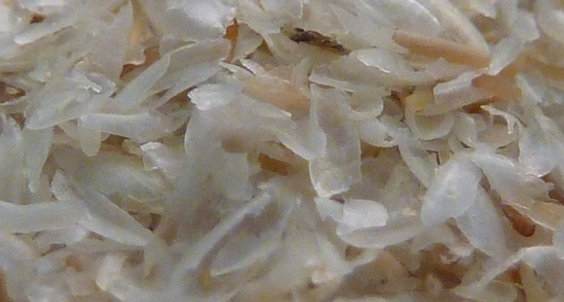
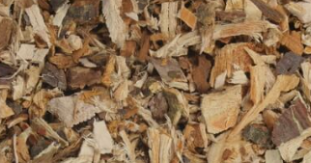
Sodbrennen
Hausmittel und Behandlung von Sodbrennen:
Tierarzt
Osteopathie
leicht verdauliches und wenig fettiges Futter
Stress anschauen
Flohsamenschalen
Heilerde
Wasser
Ulmenrinde
Zwieback
chinesische Kräuter
mehrere kleine Mahlzeiten
Darmsanierung
Futternapf auf Halshöhe
ggf. Tees zur Beruhigung des Magens ( Kamille, Fenchel etc.)

